Slide 1
Презентация по теме
«Физика атома» для профильного 11-го класса
Подготовила учитель физики
МОУ СОШ №43 г.Твери
Грекалова Галина Николаевна

Slide 2
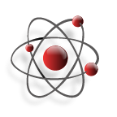
Тема :
«Физика атома»

Slide 3
Поурочное планирование
Строение атома по Томсону и Резерфорду. Опыт Резерфорда
Постулаты Бора. Атомные спектры
Атом водорода

Slide 4
Цель:
Познакомиться с теорией строения атома и атомного ядра
Задачи:
Изучить две модели строения атома, их недостатки в объяснении стабильности и сходства атомов.
Выяснить, как постулаты Бора позволяют преодолеть трудности планетарной модели.
Изучить строение атома водорода по Бору.
Поурочное планирование

Slide 5
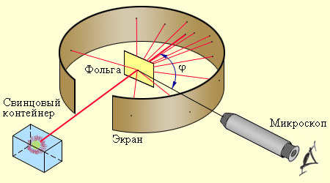
Опыт Резерфорда
В начале XX века было экспериментально доказано, что атом состоит из ядра и электронов. Резерфордом в результате опытов по рассеянию α-частиц на тонкой фольге (золото, серебро, медь и др.) была предложена планетарная модель строения атома.
Согласно этой модели:
атом имеет положительно заряженное ядро, размеры которого малы по сравнению с размерами самого атома;
в ядре сконцентрирована почти вся масса атома;
электроны вращаются вокруг ядра по орбитам (почти как планеты вокруг Солнца).
Поурочное планирование

Slide 6
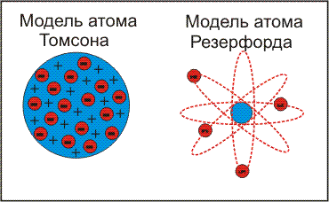
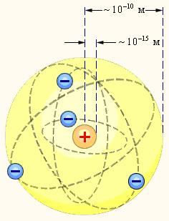
Строение атома по Томсону и Резерфорду
Планетарная модель атома
Атом – наименьшая частица химического элемента, являющаяся носителем его свойств.
Атом состоит из ядра и движущихся вокруг него электронов. Отрицательно заряженные электроны удерживаются вблизи положительно заряженного ядра силами электромагнитного взаимодействия.
Электрон – это частица, заряд которой отрицателен и равен по модулю элементарному заряду e = 1,6·10^{–19} Кл, а масса m_{e} = 9,1·10^{–31} кг.
Планетарную модель атома предложил Резерфорд в 1911 году
на основании своих исследований.
Поурочное планирование

Slide 7
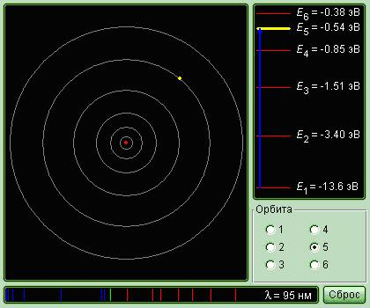
Компьютерная модель атома водорода
Модель атома водорода ¹₁Н. Это самый простой атом. Он состоит из протона и электрона.
При поглощении атомом кванта света электрон переходит на более высокую орбиту. При переходе электрона на более низкую орбиту атом излучает квант света.
В правом верхнем углу экрана показана схема энергетических уровней атома водорода, на которой стрелками изображены переходы электрона.
Поурочное планирование

Slide 8
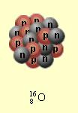
Атомное ядро
Атомное ядро заряжено положительно. Его диаметр не превышает 10^{–14}–10^{–15} м, а заряд Q равен произведению элементарного заряда электрона на порядковый номер атома Z в таблице Менделеева:
Q = Z·e.
В настоящее время доказано, что атомное ядро состоит из протонов и нейтронов, удерживаемых ядерными силами. Протоны и нейтроны носят общее название нуклонов.
Протон – это частица, заряд которой положителен и равен по модулю заряду электрона: q_{p} = +1,6·10^{–19} Кл, а масса m_{p} = 1,6726·10^{–27} кг.
Нейтрон – это нейтральная частица, масса которой равна m_{n} = 1,6749·10^{–27} кг.
Условное обозначение химического элемента позволяет легко определять состав ядра и число электронов в атоме. В ядре атома кислорода ¹⁶₈О находятся 8 протонов и 8 нейтронов
Поурочное планирование

Slide 9
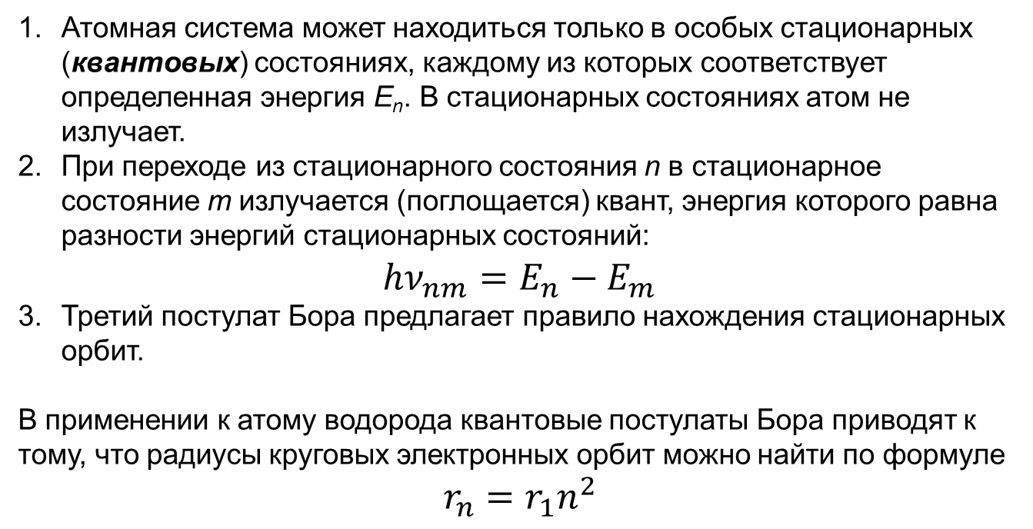
Постулаты Бора
Поурочное планирование

Slide 10
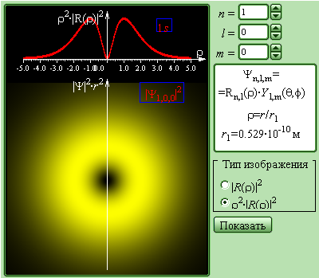
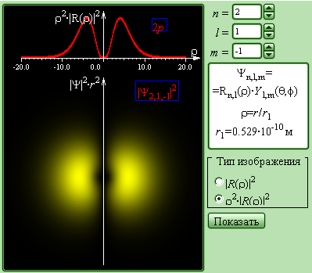
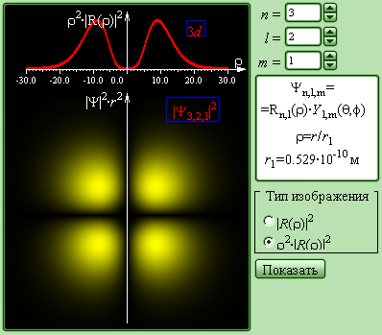
Распределение вероятности нахождения электрона на различных расстояниях от ядра
Боровских орбит в атоме в действительности не существует. В каждом состоянии может быть указано только распределение вероятности нахождения электрона на различных расстояниях от ядра, которое называют электронным облаком. Компьютерная модель предназначена для иллюстрации строгого решения задачи о состояниях атома водорода при значениях главного квантового числа n = 1, 2 и 3. При графическом изображении радиальных распределений вероятности удобно в качестве переменной величины использовать безразмерное отношение ρ = r / r₁, где r₁ = 5,29·10^{–11} м – радиус первой боровской орбиты.
Поурочное планирование

Slide 11
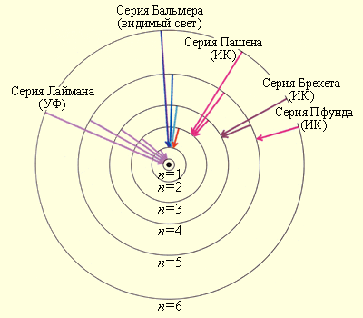
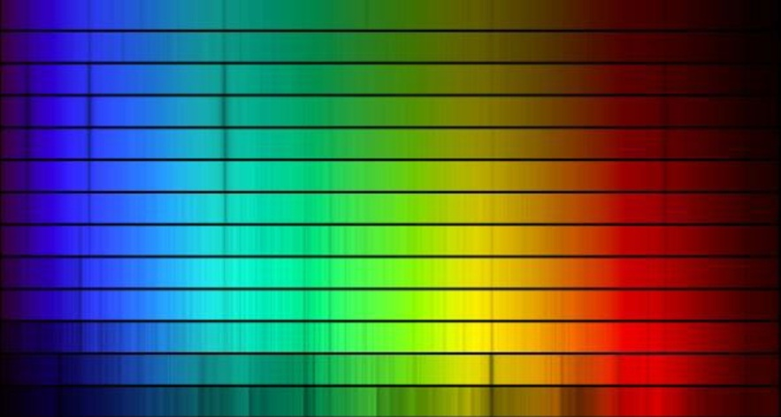
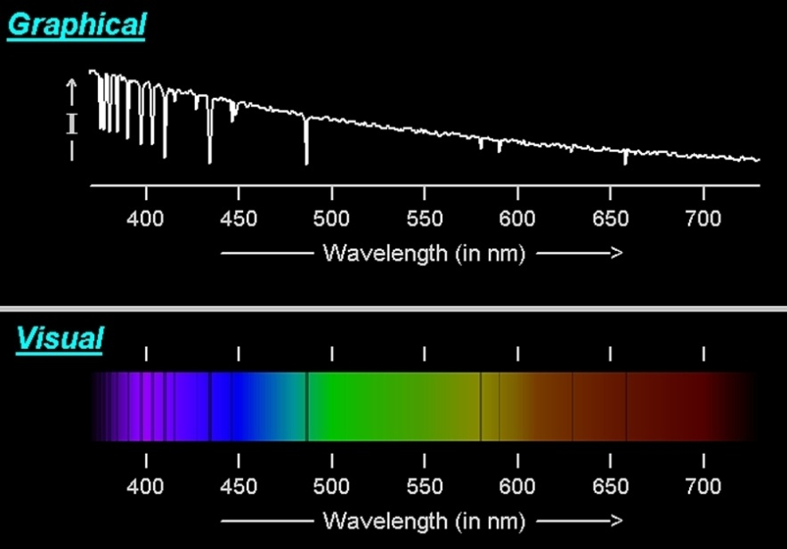
Атомные спектры
Образование спектральных серий в атоме водорода.
Поурочное планирование

Slide 12
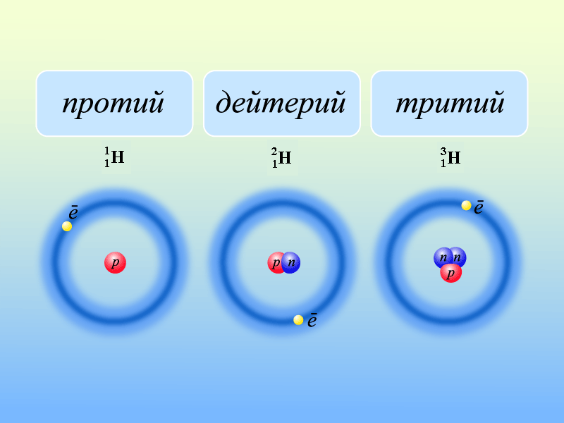
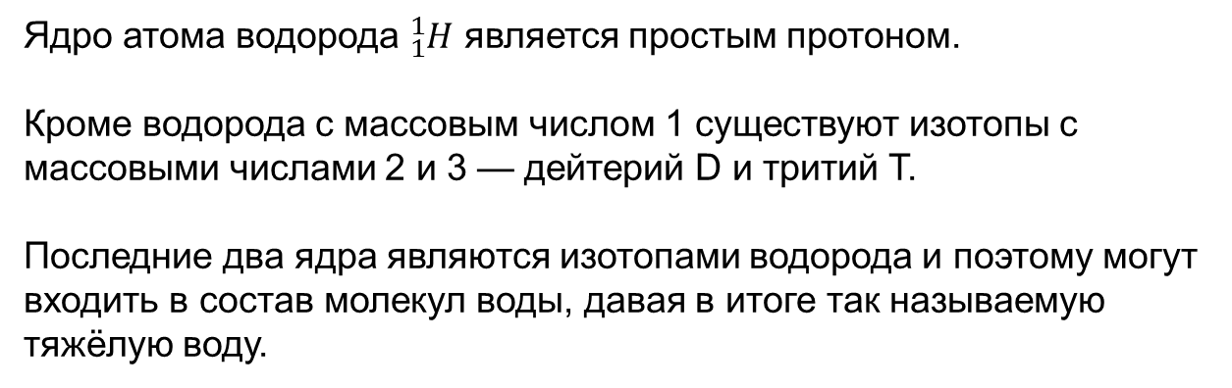
Поурочное планирование

Slide 13
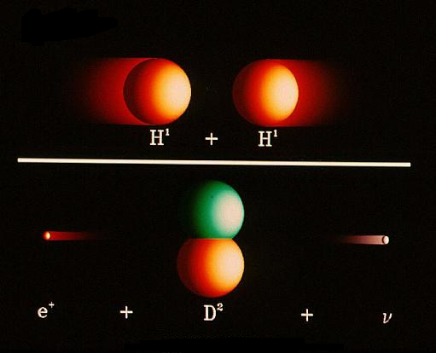
Образование дейтерия из двух атомов водорода
Слова «дейтерий» и «тритий» напоминают нам о том, что сегодня человек располагает мощнейшим источником энергии, высвобождающейся при реакции:
Поурочное планирование

Slide 14
Спасибо за внимание

